Slide 1
Comité de pilotage 1 – Refonte SI Digicheese
Florian Jordany - Clémentine Ducournau – Axel Bernat

Slide 2
Sommaire
Participations
Contexte du projet
Objectifs du projet
Jalons
Equipes
RACI
Diagramme pouvoir et intérêt
Changement du projet
Réunions (Teams)
Diagramme de gant
Diagramme de ressources
Processus test utilisateurs
Suivi de l'équipe
Budget estimé
Contraintes et risques
Responsabilités des membres de l'équipe
Indicateurs d'avancement
Indicateurs d'avancement du projet
Connaissances spécifiques
Processus de formation
Plan de montée en compétences
Plan de valorisation des compétences
Compétences et organisation
Conclusion

Slide 3
Participations
Session | Date | Présents | Absent
Copil 1 Thème : Changement de planning Changement de lot de livraison | 30/06/23 | Florian Jordany Clémentine Ducournau Axel Bernat Valentin Momin Hervé Crevan | Christophe Germain PDG de digicheese Gestionnaire de colis Gestionnaire de stock

Slide 4
Contexte du projet
La fromagerie Digicheese a besoin de moderniser son SI qui est obsolète par rapport aux technologies actuelles.
L’ancienne application est basée sur des fichiers statiques (Access pour le front et le back).
Les problèmes rencontrés étaient :
Forte instabilité (bugs réguliers)
Problèmes de maintenance
Faible possibilité d’évolution de développement
Manque de fluidité, d’accessibilité et de visibilité pour les utilisateurs
Besoin d’avoir les fichiers pour lancer l’application

Slide 5
Objectifs du projet
L'objectif est de moderniser l'ancien SI afin de répondre aux besoins du client qui consistent à avoir une application simple, performante et sécurisée, tout en respectant ses contraintes et ses exigences.
Les données doivent être stockées dans une base de données.
L’application doit être facilement maintenable et évolutive.
L'application doit pouvoir effectuer les mêmes actions que l'ancien système, sans régression dans le nouveau SI.
Les bugs de l'ancienne application doivent être résolus dans la nouvelle version.
Respecter le budget et les délais de livraisons

Slide 6
Jalons
Gestion de colis
Gestion Administration
Gestion des stocks
Gestion de client
Pouvoir gérer les utilisateurs
Gérer les approvisionnements entrants et sortants
Gestion de commande
Générer un inventaire
Super Admin

Slide 7
Equipes
Nom | Fonction | Equipe
Clémentine Ducournau | Chef de projet | Projet
Florian Jordany | Dev | Projet
Axel Bernat | Dev | Projet
Valentin Momin | P.O. | Projet
Christophe Germain | DSI - Administrateur | Digicheese
Gestionnaire de colis | Key user - End user | Digicheese
Gestionnaire de stock | Key user – End user | Digicheese
PDG | Directeur de la société, Commanditaire | Digicheese

Slide 8
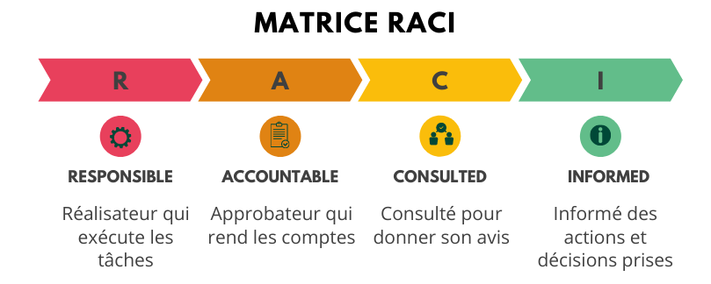
RACI
Tâches ou activités | Devs | CP | DSI | P.O. | Gestionnaire colis | Gestionnaire de stock | PDG dichiseese
Analyse des besoins | I | R | A | C | C | C | I
Rédaction du cahier des charges | I | R | A | C | I | C | I
Mise en place des environnements | I | R | A | C | I | C | I
Documenter le code | R | A | I | C | I | C | I
Réalisation des test unitaires | R | A | I | C | I | C | I
Réalisation des test fonctionnelles | C | C | I | C | R | C | I
Mise en production | C | R | A | C | I | C | I
 |  |  | RACI Développement, prochaine slide >>>

Slide 9
RACI
Tâches ou activités | Devs | CP | DSI | P.O. | Gestionnaire colis | Gestionnaire de stock | PDG dichiseese
Développer la gestion de client
Créer le formulaire d'ajout | R | A | A | I | C | C | I
Créer le formulaire de modification | R | A | A | I | C | C | I
Ajouter, modifier et afficher les infos d'un client | R | A | A | I | C | C | I
Afficher la liste des clients | R | A | A | I | C | C | I
Développer la gestion de commande
Créer le formulaire d'ajout | R | A | A | I | C | C | I
Créer le formulaire de modification | R | A | A | I | C | C | I
Ajouter, modifier et afficher une commande | R | A | A | I | C | C | I
Afficher la liste des commandes | R | A | A | I | C | C | I
Calculer le colisage | R | A | A | I | C | C | I

Slide 10
Diagramme pouvoir et intérêt
+
Maintenir satisfait
Acteur clé
PDG
DSI
Responsable marketing
POUVOIR
Veiller
Informer
Equipe de réalisation
Gestionnaires
-
+
INTERET

Slide 11
Changement du projet
Titre | Avant | Après | Initié par
Livraison décalée | Livraison prévue pour le 25/07/23 | Livraison prévue pour le 25/10/23 | Digicheese (PDG)
Réalisation sur site et changement des tarifs | Réalisé à distance en 10 jours ouvrables pour 100 K € HT max | Réalisée sur site en 30 jours max avec un budget de 50 K € HT max | Digicheese (PDG)
Priorisation des taches à développe | La gestion des clients et des commandes développés en priorités | La Gestion des colis et du profil “Administrateur” développés en priorités | Digicheese (PDG)
Plan de management | Aucun plan de management | Mise en place d'un plan de management et organisation des réunions avec les équipes | Digicheese (PDG)

Slide 12
Réunions (Teams) - Démarrage du projet le 14/09/23
Thèmes | Durée | Date et heure | Participants | Sujet de la réunion
Review équipe projet | 1h | Tous les lundi matin - 10h | Dev, CP | Mise en place de l'organisation
Réunion Lancement projet | 1h30 | 11/09/23 - 10h | P.O, CP, Dev, DSI | Revue globale du projet et des objectifs
Réunion opérationnelle | 1h | 22/09/23 - 10h | P.O, Dev | Feedback et mise au point sur l'avancement
Réunion opérationnelle | 1h | 29/09/23 - 10h | P.O, CP, Dev | Feedback et mise au point sur l'avancement
Réunion Suivi projet | 1h30 | 06/10/23 - 10h | P.O, CP, Dev, DSI | Test d'appréciation, Question client
Réunion opérationnelle | 1h | 13/10/23 - 10h | P.O, Dev | Feedback et mise au point sur l'avancement
Réunion opérationnelle | 1h | 20/10/23 - 10h | P.O, CP, Dev | Feedback et mise au point sur l'avancement
Réunion fin de projet (Livraison) | 1h30 | 25/10/23 - 15h | P.O, CP, Dev, DSI | Démo et explication du produit final

Slide 13
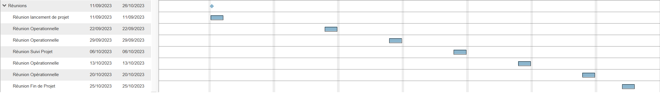
Réunions (Teams) - Diagramme de gant

Slide 14
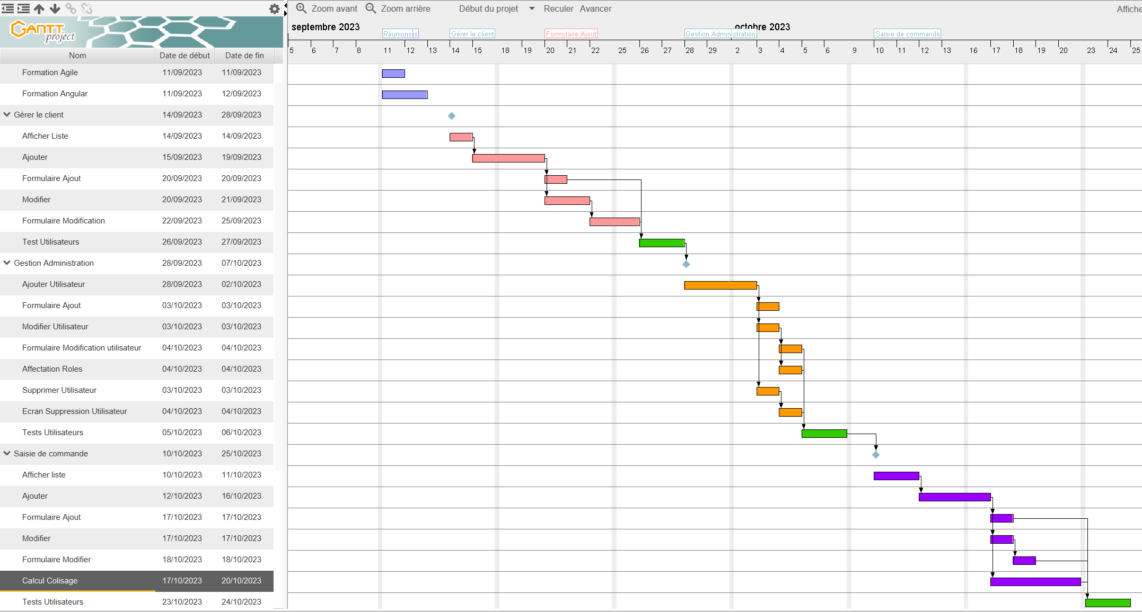
Diagramme de gant

Slide 15
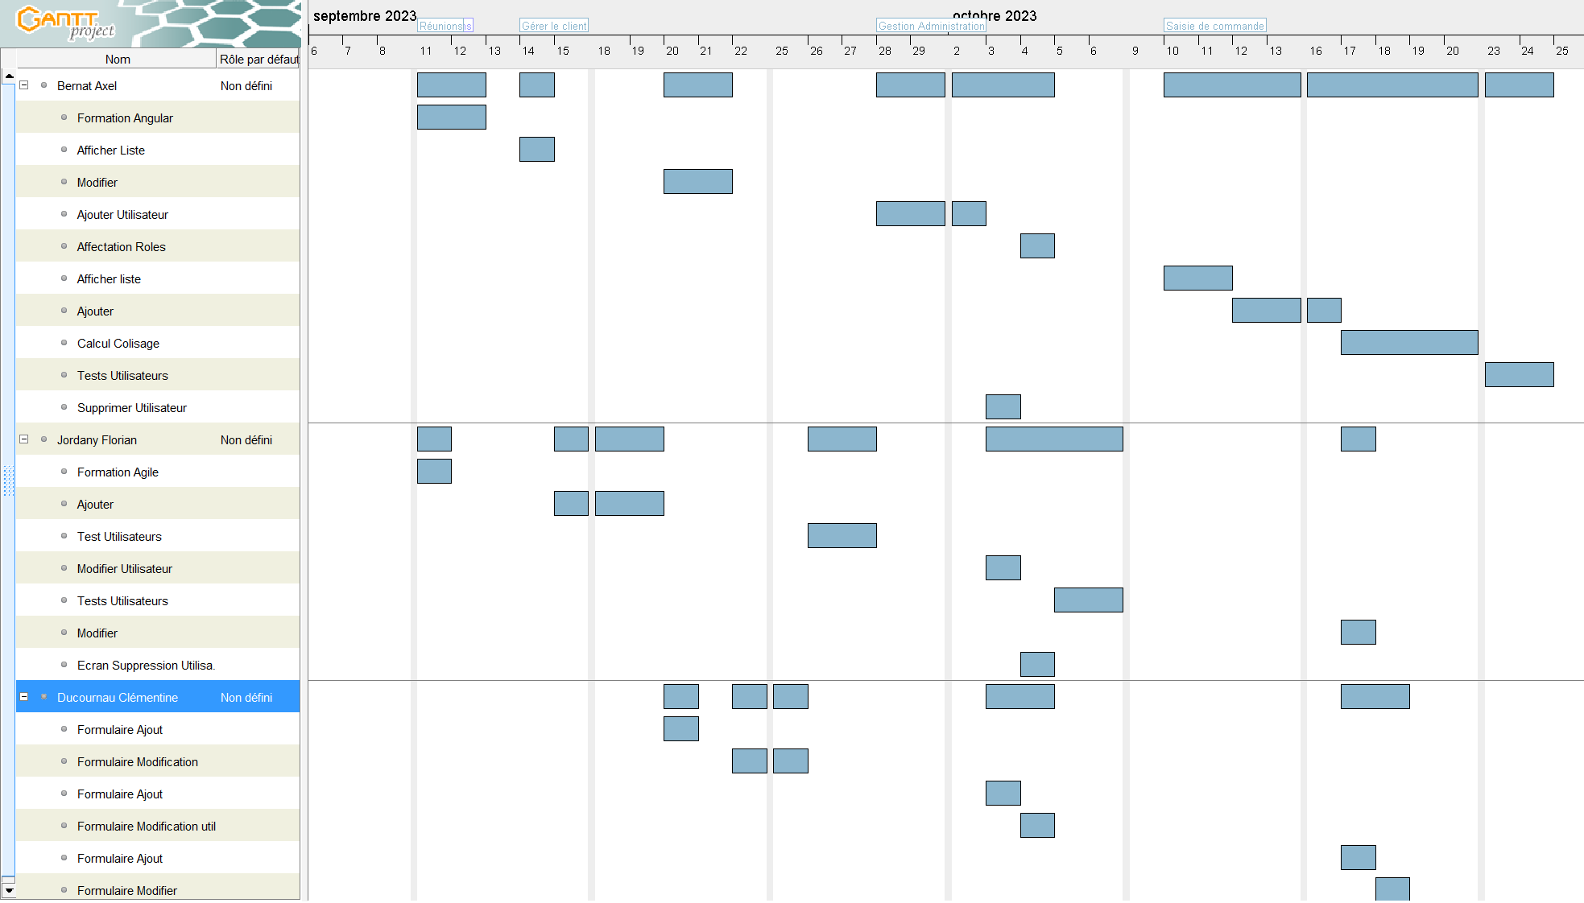
Diagramme de ressources

Slide 16
Processus tests utilisateurs
Test par les key-user
Analyse des KPI et des résultats
Amélioration des fonctionnalités (recommence le test) ou validation du jalon
Envoi d'un formulaire de satisfaction
Les tests sont réalisés à chaque fin de développement d'un jalon par les keys-users (gestionnaires de colis, gestionnaires de stock ou P.O.)

Slide 17




Suivi de l'équipe
Indicateurs Etat :
Membres | Thèmes en cours | Contraintes | Risques | Etat | Date MAJ
Clémentine
Florian
Axel
Hervé
Valentin
Christophe

Slide 18
Budget estimé
Budget salariale
POSTE | TJM | DUREE EN JOUR | EFFECTIF | TOTAL
Chef de projet | 500 | 30 | 1 | 15000
Dev | 350 | 30 | 2 | 21000
Product Owner | 500 | 18 | 1 | 9000
Total | 576.92 | 78 | 4 | 45000
Budget déplacement
TYPE​ | FORFAIT​
Déplacement | 1500
Hôtel | 3500
Total​ | 5000

Slide 19
Contraintes et risques
Changements | Risques | Contraintes | Détails
Livraison décalée |  | Livraison prévue pour le 25/10/23
Réalisation sur site et changement des tarifs | Pas assez de budget pour le projet | Déplacement sur site pendant 30j | Augmentation du tarif pour le déplacement et l'hébergement
Priorisation des taches à développer |  | Gestion de colis puis Admin en priorité
Plan de management | Non respect du plan mise en place

Slide 20
Responsabilités des membres de l'équipe
Clémentine Ducournau (CP – Scrum master) : Direction de l'équipe projet, organisation du projet et répartition des taches avec l'équipe projet pour le développement de l'application, responsable de la bonne conduite de l'agilité
Florian Jordany et Axel Bernat (Dev): Réalisation des tâches à réaliser pour la réussite du projet
Christophe Germain (DSI) : Décisionnaire, responsable de la validation du produit livrable et prise de décision en cas de problèmes ou de changement sur le projet
Valentin Momin (P.O.) : Validation du développement du SI et informations des changements sur le projet, communique avec l'équipe projet

Slide 21
Indicateurs d'avancement
Gestion des colis
0%
Profil administrateur
0%
Gestion des stocks
0%
Test parties prenantes
0%

Slide 22
Indicateurs d'avancement du projet
Supérieur à 80%
Pourcentage de réalisation
0%
Taux d'adoption (user actifs sur le nouveau SI)
0%
Performances du nouveau SI
0%
Retours utilisateur
Positif : 0%
Respect du budget et des délais
100%
Négatif : 0%
Pourcentage d'erreur
0%
Inférieur à 35%
Supérieur à 70%
Supérieur à 90%
Supérieur à 80%
Négatif inférieur à 45%

Slide 23
Connaissances spécifiques
Clémentine : Agilité, gestion d'un projet informatique, mise en place de processus métier, communication avec le P.O., Développement dans de nombreux langages de programmation, communication avec le DSI et les P.O.
Florian, Axel : Développement d'application avec des langages comme python et fast api, Angular... mise en application des méthodes agiles, mise en place de documentation pour le code, communication avec les P.O.
Tous les documents liés au projet seront dans un dépôt github

Slide 24
Processus de formation
Vidéo en ligne (Formation) + documentation en ligne
Validation des compétences (Test)
Mise en application
Début du projet

Slide 25
Plan de montée en compétences
Apprenants | Compétences | Raison | Support | Objectifs
Florian Jordany | Agile | Pas d'expérience sur la méthode Agile pour la gestion de projet | Formation Udemy + support du CP | Avoir des compétences solides pour le projet de refonte SI
Axel Bernat | Angular | Remise à niveau, il connaît le langage mais ne l'a pas pratiqué depuis un moment | Formation Udemy + projet annexe pour la pratique | Revoir les particularités et les principes avancés d'Angular

Slide 26
Plan de valorisation des compétences
La montée en compétence de Florian sur la méthode Agile/SCRUM améliorera la collaboration durant le projet. Il sera plus apte à s'adapter aux changements et pourra ainsi être plus réactif en cas de modification demandé par le client. C'est un plus significatif pour assurer un développement plus efficace tout au long du projet.
La montée en compétence d'Axel sur Angular relève plutôt d'une mise à niveau, cela permettra à Axel de ne pas perdre de temps à rechercher les connaissances déjà acquises et de se remettre rapidement à niveau sur les concepts clés et les bonnes pratiques d'Angular. C'est un gain de temps important pour le projet.

Slide 27
Compétences et organisation
CP
Support technique en cas de problèmes majeurs
Dev
Accompagnement des devs dans la gestion de projet et dans l'agilité
Accompagnement du CP
Suivi de la formation
Développement de l'app

Slide 28
Conclusion
Date de lancement du projet : 14/09/23
Date de fin du projet : 25/10/23
Prix total : 50 000 euros
3 périodes de test utilisateurs (Diagramme gant)
Réunion sur teams
Documents hébergés sur Github
Mise en place des environnements (Local / Test / Production)

